Slide 1
УПОТРEБА ВЕЛИКОГ СЛОВА

Slide 2
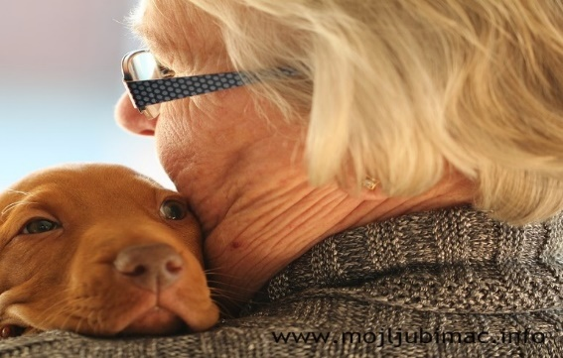
Моја бака се зове Јованка. Прије него што се удала за мог дједа презивала се Поповић. Често ми прича дивне приче о свом псу, којег је имала као мала. Имао је занимљиво име. Звао се Шпиро. Без обзира на године које су прошле и дан-данас када ми прича о Шпири, њен глас задрхти.
Великим почетним словом пишу се имена и презимена људи, као и имена животиња.

Slide 3
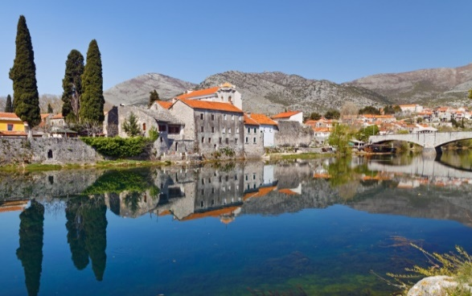
Милан је одлучио да посјети Републику Српску, кренуо је од Требиња. Био је одушевљен шетњом уз ријеку Требишњицу. Поред тога, пењао се на планину Леотар, одакле је видио Попово поље.
Великим почетним словом пишемо називе држава и градова. Када се у називу државе и града нађу двије или више ријечи, све ријечи пишемо великим почетним словом.
- Називе поља, ријека и планина пишемо тако што прву ријеч у називу пишемо великим почетним словом, а другу малим, осим ако није властито име.

Slide 4
Други дан свог боравка у Требињу Милан је искористио да посјети Музеј Херцеговине. Тамо је сазнао много занимљивих ствари о животу и дјелу Јована Дучића, који је рођен у Требињу. Једна од његових најпознатијих књига је „Благо цара Радована“. Са другом је посјетио стадион Фудбалског клуба „Леотар“.
У називима установа, као и у називима књига и часописа прву ријеч пишемо великим почетним словом, а остале ријечи малим словом. Ако у називу установа, књига и часописа имамо и властитих имена пишемо их великим почетним словом.

Slide 5
- У називима улица и тргова ријеч улица и трг пише се великим почетним словом ако стоји на почетку назива, а ако долази на крају пише се малим словом. Када у називу улица и тргова имамо и властитих имена пишемо их великим почетним словом.
- У називима празника, прва ријеч пише се великим почетним словом, а друга малим словом, осим ако није властито име.
Након посјете, друг се вратио на факултет који се налази у Улици војводе Степе Степановића. Милан је наставио даље, отишао је до Цвјетног трга гдје се одморио уз лимунаду. Један од главних симбола Требиња је Трг платана на којем се налази шеснаест чувених платана који уљепшавају град. Трг је изазвао у Милану посебно одушевљење. Великa му је жеља да доживи Требиње и зими па ће за Нову годину опет посјетити овај диван град.

Slide 6
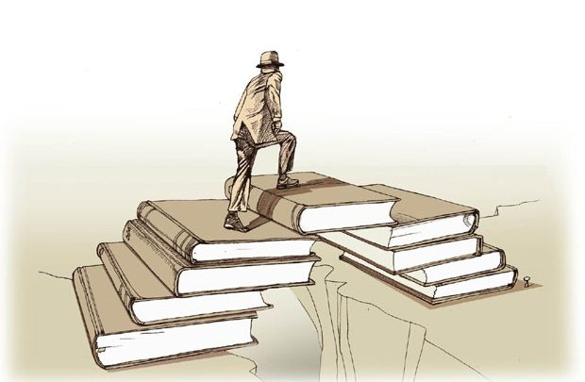
Понекад имамо исти назив, али другачије га пишемо јер има друго значење, ево неких примјера:
Нова Варош
град
Нова варош
насеље у Бањалуци
Црна Гора
држава
Црна гора
планина

